Slide 1


Slide 2
PHƯƠNG PHÁI VÀ KĨ NĂNG TRONG HỌC TẬP MÔN KHOA HỌC TỰ NHIÊN
PHẦN I: PHƯƠNG PHÁP TÌM HIỂU TỰ NHIÊN
PHẦN II: CÁC KĨ NĂNG TRONG TIẾN TRÌNH TÌM HIỂU TỰ NHIÊN
PHẦN III: MỘT SỐ DỤNG CỤ ĐO

Slide 3
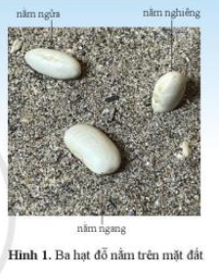
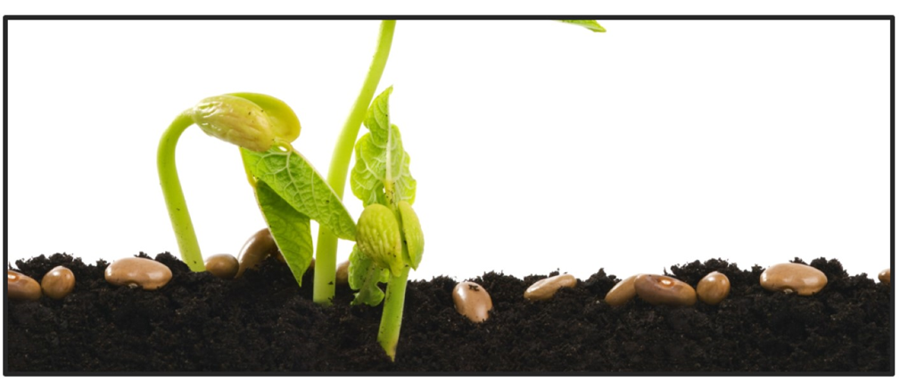
Khi hạt đậu rơi xuống đất, các hạt đỗ có thể nằm nghiêng, nằm ngang hoặc nằm ngửa. Liệu kiểu nằm của hạt có ảnh hưởng đến khả năng nảy mầm của nó hay không?
?
Để kiểm tra các suy đoán trên, theo các em thì chúng ta cần làm như thế nào?
=> Tìm hiểu tự nhiên.

Slide 4
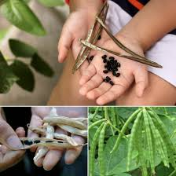
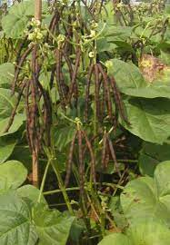

Slide 6
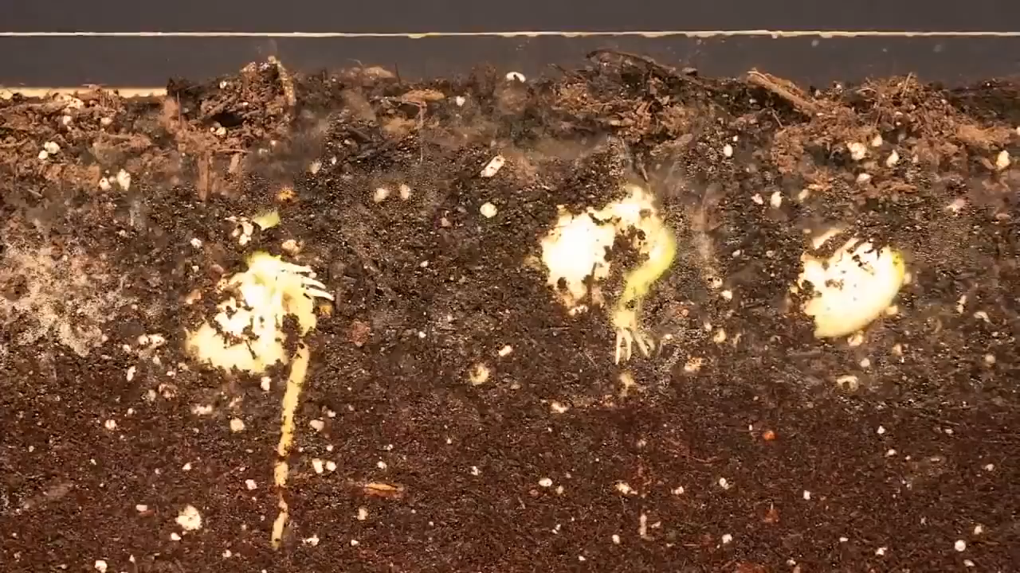

Slide 7


Slide 8
Khi em tìm bằng chứng để giải thích, chứng minh một sự vật, hiện tượng nghĩa là em đang thực hiện tìm hiểu tự nhiên
Việc tìm hiểu tự nhiên được thực hiện bằng phương pháp, kĩ năng khoa học theo một tiến trình gồm các bước nào?
BƯỚC 1: QUAN SÁT, ĐẶT CÂU HỎI
BƯỚC 2: XÂY DỰNG GIẢ THUYẾT
BƯỚC 3: KIỂM TRA GIẢ THUYẾT
BƯỚC 4: PHÂN TÍCH KẾT QUẢ
BƯỚC 5: VIẾT, TRÌNH BÀY BÁO CÁO

Slide 9
BƯỚC 1: QUAN SÁT, ĐẶT CÂU HỎI
Quan sát là bước đầu tiên để nhận ra tình huống có vấn đề. Qua đó, em đặt được câu hỏi về vấn đề cần tìm hiểu.
? Liệu kiểu nằm của hạt đỗ có ảnh hưởng đến khả năng nẩy mầm không?
? Những yếu tố nào ảnh hưởng đến khả năng nẩy mầm của hạt đỗ?
? Ánh sáng có ảnh hưởng đến khả năng nẩy mầm của hạt đỗ không

Slide 10
BƯỚC 2: XÂY DỰNG GIẢ THUYẾT
Dựa trên hiểu biết của mình và qua phân tích kết quả quan sát, em đưa ra dự đoán, tức là giả thuyết để trả lời cho câu hỏi ở bước 1.
? Liệu kiểu nằm của hạt đỗ có ảnh hưởng đến khả năng nẩy mầm không?
Có/Không
? Những yếu tố nào ảnh hưởng đến khả năng nẩy mầm của hạt đỗ?
Nhiệt độ, độ ẩm, ánh sáng
? Ánh sáng có ảnh hưởng đến khả năng nẩy mầm của hạt đỗ không
Có/ Không

Slide 11
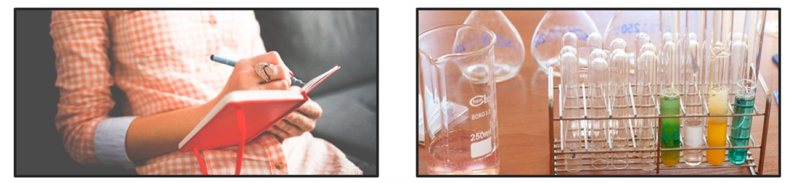
BƯỚC 3: KIỂM TRA GIẢ THUYẾT
Chuẩn bị các mẫu vật, dụng cụ thí nghiệm.
Lập phương án thí nghiệm.
Tiến hành thí nghiệm theo phương án đã lập.

Slide 12
BƯỚC 4: PHÂN TÍCH KẾT QUẢ
Thực hiện các phép tính cần thiết, lập bảng, xây dựng biểu đồ,…
Từ việc phân tích kết quả, rút ra kết luận: giả thuyết được chấp nhận hay bị bác bỏ.
? Liệu kiểu nằm của hạt đỗ có ảnh hưởng đến khả năng nẩy mầm không?
? Những yếu tố nào ảnh hưởng đến khả năng nẩy mầm của hạt đỗ?
? Ánh sáng có ảnh hưởng đến khả năng nẩy mầm của hạt đỗ không

Slide 13
BƯỚC 5: VIẾT, TRÌNH BÀY BÁO CÁO
Một báo cáo kết quả tìm hiểu tự nhiên thường gồm các nội dung chính như sau:
- Tên báo cáo: Thể hiện được nội dung cốt lõi của vấn đề tìm hiểu.
- Tên người thực hiện: Nêu được tên người hoặc nhóm người thực hiện.
- Mục đích: Nêu được mục đích của hoạt động tìm hiểu.
- Mẫu vật, dụng cụ và phương pháp: Mô tả được đầy đủ, chi tiết về phương pháp, thiết bị và vật liệu đã dùng.
- Kết quả và thảo luận: Thể hiện được quá trình và kết quả tìm hiểu bằng chữ viết, hình vẽ, sơ đồ, biểu bảng,…giải thích được ý nghĩa của kết quả và gợi ý cho các vấn đề cần tìm hiểu tiếp theo.
- Kết luận: Phát biểu được các kết luận quan trọng nhất phù hợp với nội dung tìm hiểu.

Slide 14
Luyện tập 1/SGK/6. Em hãy viết báo cáo tìm hiểu sự nảy mầm của hạt đỗ trong tự nhiên (được trình bày ở trên)?

Slide 15
Biểu điểm chấm sản phẩm
STT | Nội dung | Yêu cầu | Điểm
1 | Mẫu báo cáo | Đầy đủ nội dung theo tiến trình | 1
2 | Tên báo cáo | Thể hiện được nội dung cốt lõi của vấn đề tìm hiểu. | 1
3 | Tên người thực hiện | Nêu được tên người hoặc nhóm người thực hiện. | 1
4 | Mục đích | Nêu được mục đích của hoạt động tìm hiểu. | 1
5 | Mẫu vật, dụng cụ và phương pháp | Mô tả được đầy đủ, chi tiết về phương pháp, thiết bị và vật liệu đã dùng. | 2
6 | Kết quả và thảo luận | Thể hiện được quá trình và kết quả tìm hiểu bằng chữ viết, hình vẽ, sơ đồ, biểu bằng,…giải thích được ý nghĩa của kết quả và gợi ý cho các vấn đề cần tìm hiểu tiếp theo | 2
7 | Kết luận | Phát biểu được các kết luận quan trọng nhất phù hợp với nội dung tìm hiểu. | 2

Slide 16
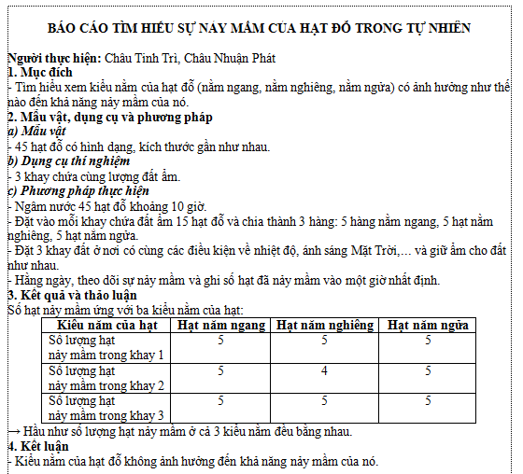

Slide 17
1 | Mẫu báo cáo | Đầy đủ nội dung theo tiến trình | 1
2 | Tên báo cáo | Tiến trình tìm hiểu sự nảy mầm của hạt đỗ | 1
3 | Tên người thực hiện | Nhóm …. | 1
4 | Mục đích | Tìm hiểu kiểu nằm của hạt có ảnh hưởng đến sự nảy mầm của hạt không? | 1
5 | Mẫu vật, dụng cụ và phương pháp | + Mẫu vật: 45 hạt đỗ có hình dạng và kích thước như nhau + Dụng cụ: 3 khay chứa cùng lượng đất ẩm + Phương pháp: - Ngâm nước 45 hạt đỗ trong 10 giờ Đặt vào mỗi khay chứa đất ẩm 15 hạt đỗ và chia thành 3 hàng: 5 hạt nằm ngang, 5 hạt nằm nghiêng, 5 hạt nằm ngửa Đặt 3 khay đất ở nơi có điều kiện như nhau, giữ ẩm cho đất - Hàng ngày theo dõi sự nảy mầm và ghi số hạt đã nảy mầm vào 1 giờ nhất định | 2
6 | Kết quả và thảo luận | Các hạt nằm nghiêng, nằm ngang, nằm ngửa đều nảy mầm. | 2
7 | Kết luận | Kiểu nằm của hạt đỗ không ảnh hưởng đến sự nảy mầm của hạt | 2

Slide 18
LUYỆN TẬP 2/ SGK/6
Để tìm hiểu ánh sáng ảnh hưởng như thế nào đến sự phát triển của cây non, một nhóm học sinh làm thí nghiệm sau:
Trồng 10 hạt đỗ có hình dạng, kích thước gần giống nhau vào 10 khay (chậu) chứa cùng một lượng đất như nhau. Để 5 chậu ở nơi không có ánh nắng mặt trời, 5 khay(chậu) nơi có ánh nắng mặt trời. Giữ ẩm đất.
Khi cây mọc, đo chiều cao của cây mỗi ngày.
Kết quả thí nghiệm đã khẳng định giả thuyết đặt ra là đúng: cây non ở nơi có đủ ánh sáng mặt trời phát triển tốt hơn ở nơi thiếu ánh sáng mặt trời.
Thí nghiệm này thuộc bước nào trong tiến trình tìm hiểu của nhóm học sinh?
2) Thảo luận để đề xuất nội dung các bước của tiến trình tìm hiểu này.
Thí nghiệm này thuộc bước kiểm tra giả thiết.

Slide 19
Nội dung các bước của tiến trình:
Bước 1: Quan sát, đặt câu hỏi: Có phải cây non mọc ở nơi đủ ánh sáng mặt trời phát triển tốt hơn cây non mọc ở nơi thiếu ánh sáng mặt trời không?
Bước 2: Xây dựng giả thiết: cây non mọc ở nơi đủ ánh sáng mặt trời phát triển tốt hơn cây non mọc ở nơi thiếu ánh sáng mặt trời .
Bước 3: Kiểm tra giả thiết: trồng 10 hạt đỗ vào 10 chậu như mô tả ở trang 6 SGK.
Bước 4: Phân tích kết quả: Từ chiều cao, cân nặng…của 10 cây, kết luận giả thiết này là đúng.

Slide 20
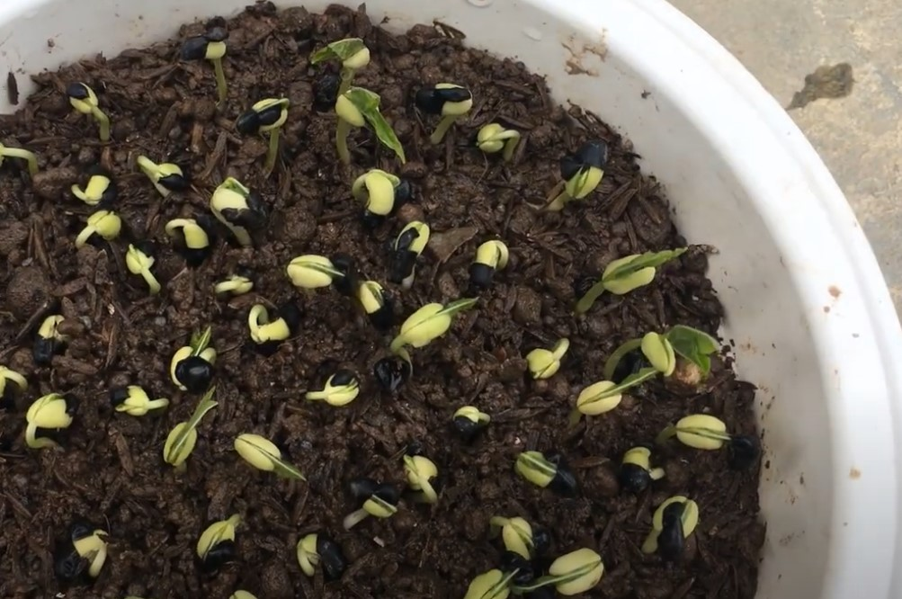
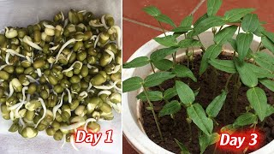
LUYỆN TẬP 2/ SGK/6
Yêu cầu 3. Thực hiện thí nghiệm tại nhà

Slide 21
Phiếu đánh giá sản phẩm
Tiêu chí đánh giá | Cách đánh giá
1, Báo cáo | Có đầy đủ, chi tiết, chính xác nội dung các nhiệm vụ 1,2,4 | Có đầy đủ, khá chi tiết, chính xác nội dung các nhiệm vụ 1,2,4 | Có đầy đủ, nội dung các nhiệm vụ 1,2,4, chưa chi tiết, có 1 số sai sót nhỏ | Không đầy đủ, nội dung các nhiệm vụ 1,2,4, chưa chi tiết, có nhiều lỗi sai
5 điểm | 5 điểm | 4 điểm | 3 điểm | 1 - 2 điểm
2. Thiết kế | Hình ảnh hài hòa, thẩm mỹ. Làm nổi bật các nội dung trọng tâm | Hình ảnh chưa thật hài hòa, chưa làm nổi bật các nội dung chính | Hình ảnh chưa hài hòa, chưa làm nổi bật các nội dung chính | Không có tính thẩm mỹ, sơ sài, đơn điệu
2 điểm | 2 điểm | 1 điểm | 0,75 điểm | 0,5 điểm
3.Thuyết trình | Lưu loát, dễ nghe, dễ hiểu, thu hút được người nghe Làm nổi bật các nội dung trọng tâm | Lưu loát, chưa thật làm nổi bật được trọng tâm của bài thuyết trình | Chưa lưu loát, khá dễ nghe, dễ hiểu. | Chưa lưu loát, gây nhàm chán đối với người nghe
3 điểm | 3 điểm | 2 điểm | 1 điểm | 0,5 điểm
Tổng điểm: 10 điểm

Slide 22
BÀI MỞ ĐẦU: PHƯƠNG PHÁP VÀ KỸ NĂNG
TRONG HỌC TẬP MÔN KHOA HỌC TỰ NHIÊN
1. PHƯƠNG PHÁP TÌM HIỂU TỰ NHIÊN:
- Bước 1: Quan sát, đặt câu hỏi.
- Bước 2: Xây dựng giả thuyết
- Bước 3: Kiểm tra giả thuyết
- Bước 4: Phân tích kết quả
Bước 5: Viết, trình bày báo cáo:
+ Tên báo cáo.
+ Tên người thực hiện
+ Mục đích
+ Mẫu vật, dụng cụ, phương pháp
+ Kết quả và thảo luận
+ Kết luận

Slide 23


Slide 24
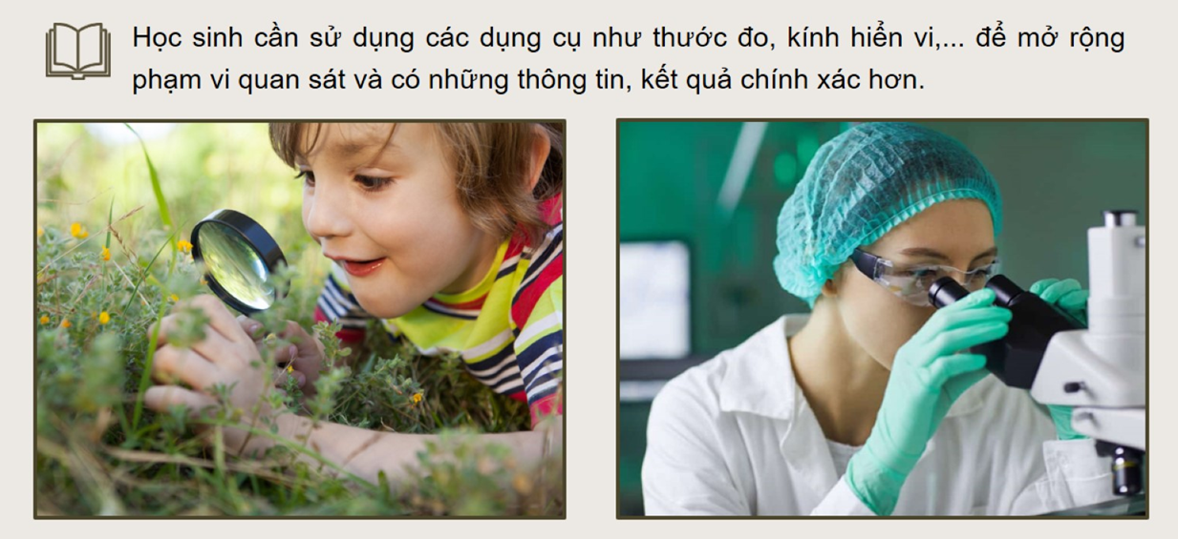
1. Kĩ
năng
quan
sát

Slide 25
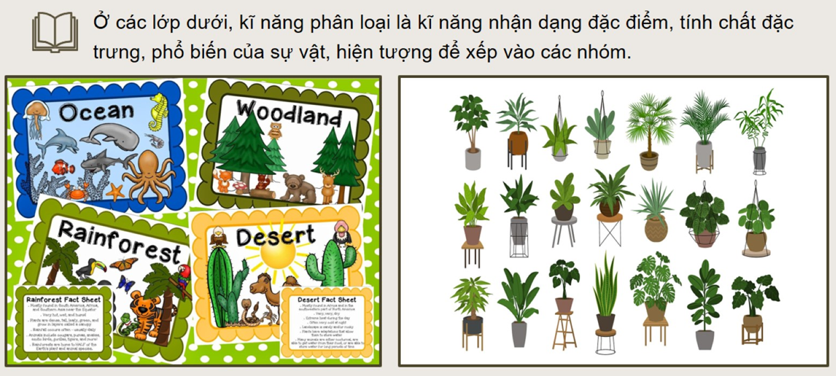
2. Kĩ
năng
phân
Loại

Slide 26
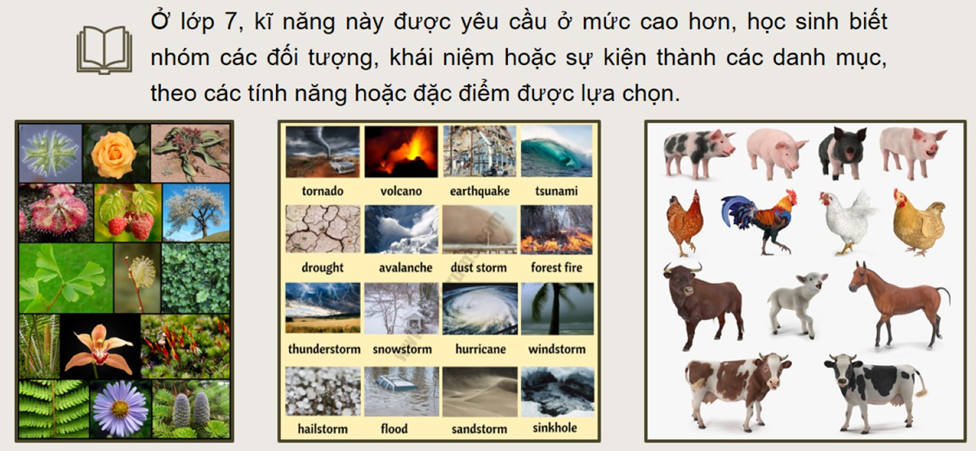
2. Kĩ
năng
phân
Loại

Slide 27
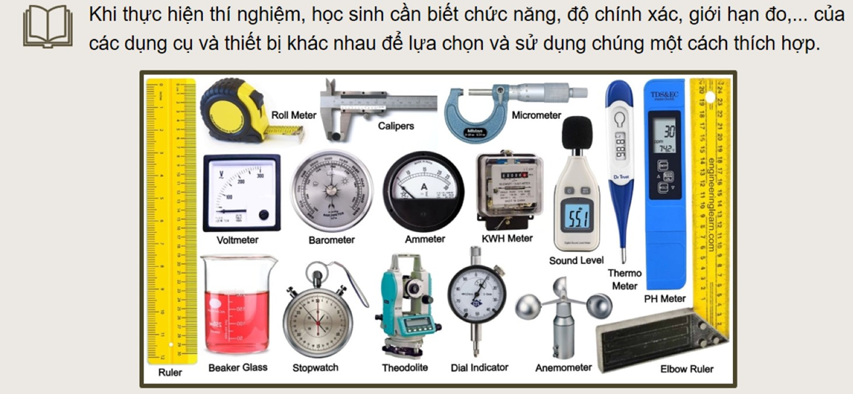
3. Kĩ
năng
đo

Slide 28
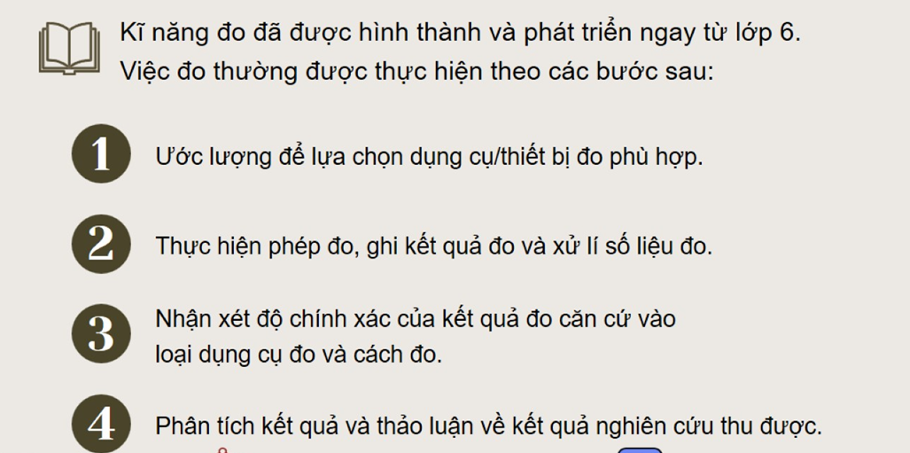

Slide 29
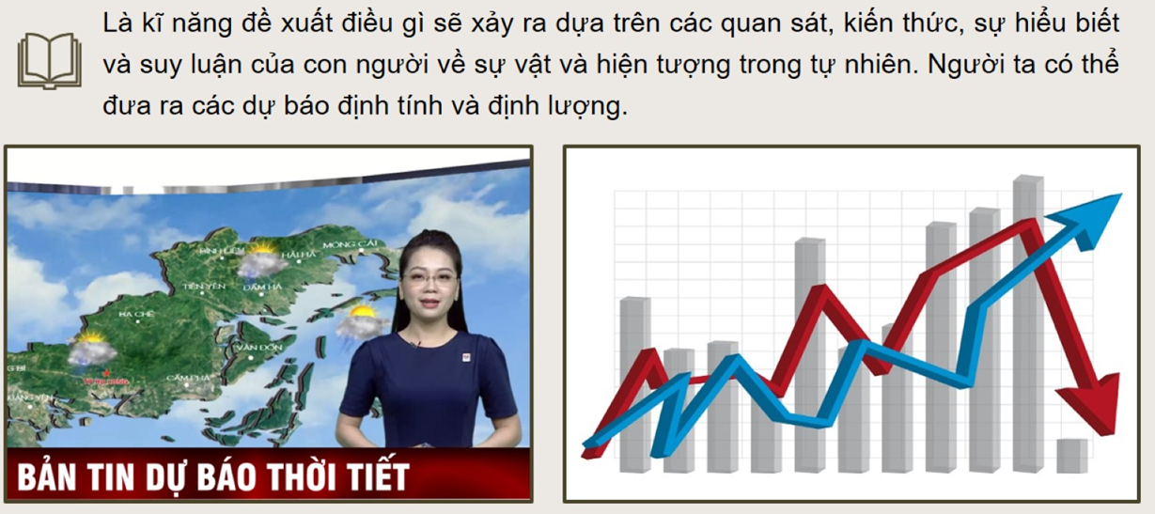
4. Kĩ
năng
Dự
báo
( dự
đoán)

Slide 30
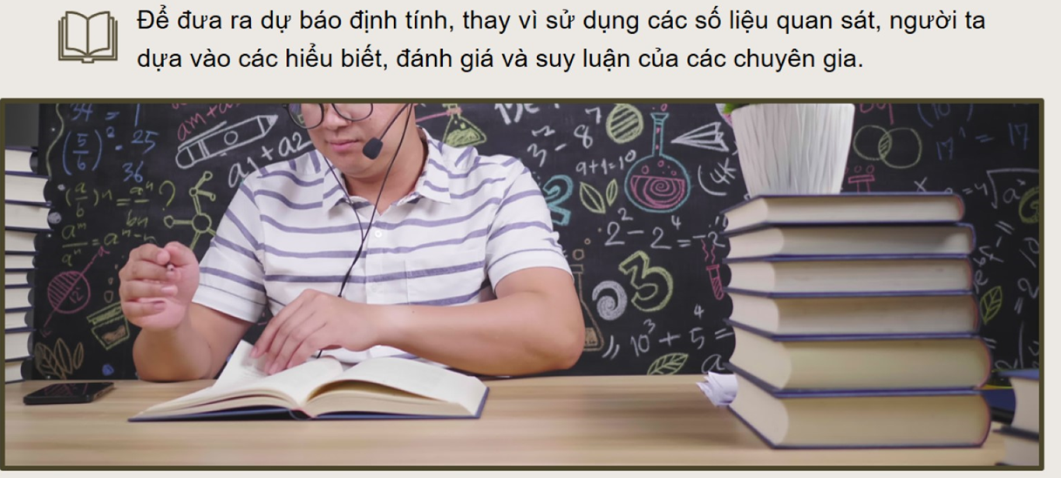

Slide 31
BÀI MỞ ĐẦU: PHƯƠNG PHÁP VÀ KỸ NĂNG
TRONG HỌC TẬP MÔN KHOA HỌC TỰ NHIÊN
2. CÁC KĨ NĂNG TRONG TIẾN TRÌNH TÌM HIỂU TỰ NHIÊN:
Kĩ năng quan sát.
Kĩ năng phân loại.
Kĩ năng đo.
Kĩ năng dự đoán.
Kĩ năng liên hệ.

Slide 32






Câu hỏi sgk/7
Em đã dùng những kĩ năng nào ở mỗi bước trong tiến trình tìm hiểu sự nảy mầm của hạt đỗ ở phần 1?

Slide 33
Kỹ năng quan sát: Bằng quan sát của mình em thấy rằng sự phát triển của cây trong điều kiện ánh sáng khác nhau là không giống nhau.
VẬN DỤNG
- Làm thí nghiệm trồng 10 hạt đỗ vào 10 chậu đất như mô tả ở phần 1
Kỹ năng phân loại: Phân loại nơi nhiều ánh sáng, ít ánh sáng
Kỹ năng dự đoán: dự đoán cây sẽ phát triển tốt hơn ở nơi có đủ ánh sáng.
- Trong thí nghiệm này, em đã sử sụng các kĩ năng như thế nào?
Kỹ năng đo: để kiểm tra dự đoán của mình các em phải tiến hành đo chiều cao, cân nặng của cây...
Kỹ năng liên hệ: Liên hệ với hiểu biết của mình, em nhận thấy các cây trong thiên nhiên khi mọc ở nơi thiếu sáng thường kém phát triển hơn nơi có đủ ánh sáng.

Slide 34
PHẦN III
MỘT SỐ DỤNG CỤ ĐO TRONG NỘI DUNG MÔN KHTN 7

Slide 35
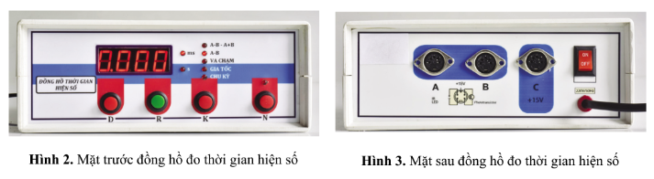

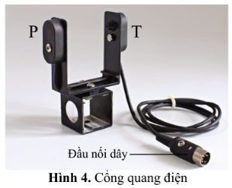

Slide 36

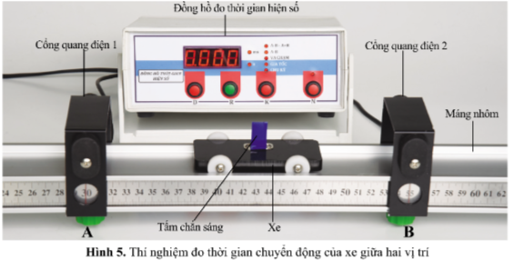

Slide 37

Thực hiện các nhiệm vụ sau.
Cá nhân học sinh đọc toàn bộ thông tin sách giáo khoa về đồng hồ do hiện số, cổng quang điện và thí nghiệm đo thời gian chuyển động của xe giữa 2 vị trí.
* Thời gian: 2p
1

Slide 38

Thực hiện các nhiệm vụ sau.
Trao đổi cặp đôi để xác định cấu tạo của cổng quang điện và đồng hồ hiện số theo hình.
* Thời gian: 3p
2

Slide 39

Thực hiện các nhiệm vụ sau.
Trao đổi nhóm để thuyết trình về cách đo trong thí nghiệm theo hình.
Thực hành thí nghiệm đo với dụng cụ trong phòng thực hành.
3

Slide 40
Thang đo đánh giá mức độ tham gia hoạt động nhóm.
STT | Tiêu chí đánh giá | Mức độ đạt được
 |  | Tốt | Khá | TB
1 | Tích cực tham gia các hoạt động của nhóm
2 | Tự lực thực hiện các nhiệm vụ được phân công
3 | Tinh thần trách nhiệm trong công việc
4 | Hoàn thành nhiệm vụ đúng thời gian quy định

Slide 41
LUYỆN TẬP
Bài 1: Chọn đáp án đúng nhất.
Phương pháp tìm hiểu tự nhiên được thực hiện qua các bước:
(1) Xây dựng giả thuyết; (2) Viết, trình bày báo cáo;
(3) Kiểm tra giả thuyết; (4) Quan sát và đặt câu hỏi nghiên cứu;
(5) Phân tích kết quả.
Em hãy sắp xếp các bước trên cho đúng thứ tự của phương pháp tìm hiểu tự nhiên.
A. (1); (2); (3); (4); (5). B. (5); (4); (3); (2); (1).
C. (4); (1); (3); (5); (2). C. (3); (4); (1); (5); (2).

Slide 42
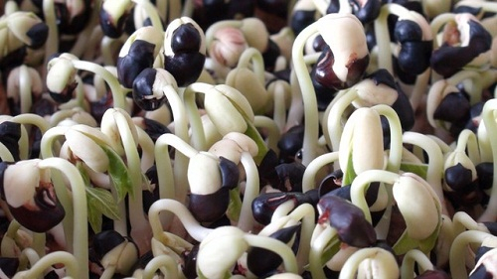
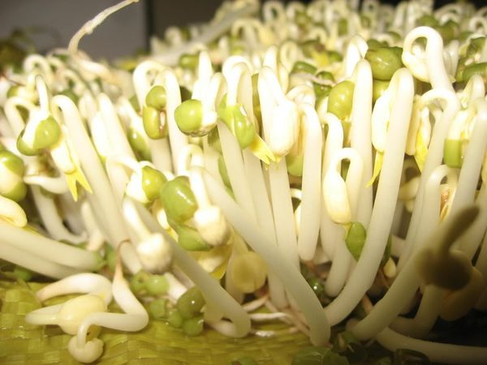
Bài 2. Bạn Lan thấy rằng việc nảy mầm từ hạt đậu xanh và hạt đậu đen là khác nhau. Theo em, bạn Lan cần thực hiện các kĩ năng nào để tìm hiểu sự giống và khác nhau của hai loại hạt đậu nói trên?

Slide 43
Bài 3. Nối các thông tin ở cột A và cột B cho phù hợp.
A. Các bước | Đáp án | B. Nội dung các bước
Bước 1: Quan sát, đặt câu hỏi |  | a. Là bước đầu tiên để nhận ra tình huống có vấn đề. Qua đó em đặt câu hỏi về vấn đề cần tìm hiểu
Bước 2: Xây dựng giả thuyết |  | b. Làm thí nghiệm để chứng minh dự đoán đã đề ra
Bước 3: Kiểm tra giả thuyết |  | c. Sử dụng ngôn ngữ, hình vẽ, sơ đồ, biểu bảng để biểu đạt quá trình và kết quả tìm hiểu tự nhiên
Bước 4: Phân tích kết quả |  | d. Dựa trên hiểu biết của mình và qua phân tích kết quả quan sát, em đưa ra được dự đoán, tức là giả thuyết để trả lờ cho câu hỏi đã được đặt ra ở bước trước đó
Bước 5: Viết, trình bày báo cáo |  | e. Thực hiện các phép tính cần thiết, lập bảng, xây dựng biểu đồ… => Rút ra kết luận: Giả thuyết được chấp nhận hay bị bác bỏ
B1 - a
B2 - d
B3 - b
B4 - e
B1 - c

Slide 44
VẬN DỤNG
Thực hiện các nhiệm vụ sau.
1 - Mỗi học sinh đề xuất một đề tài để nghiên cứu báo cáo lại cho tổ trưởng.
2 - Tổ trưởng tập hợp danh sách của tổ để báo cáo.
3 - Nhóm học sinh có cùng đề tài thảo luận đề xuất các bước tiến hành và dự kiến nội dung báo cáo.

Slide 45
HƯỚNG DẪN HỌC Ở NHÀ VÀ CHUẨN BỊ BÀI SAU
- Học bài
- Hoàn thành các bài tập trong sách bài tập.
- Hoàn thiện thí nghiệm và nội dung của hoạt động 2.2.
- Hoàn thiện báo cáo phần vận dụng.
- Nghiên cứu trước bài 1 – phần I: Nguyên tử.

